Slide 1
TDA/H
Psycho education 1 Trouble déficit de l’attention avec ou sans hyperactivité c’est quoi?
Jean Chambry
GHU Psychiatrie Neurosciences

Slide 2
Introduction

Slide 3
Evolution historique
Tout agite
Hyperactivité symptôme central
Déficit de l’attention symptôme central
Trouble du neurodéveloppement

Slide 4
Complexité de l’attention
Système motivationnel
Question du plaisir
Les différentes formes attentionnelles ( attention sélective, attention soutenue, attention divisée)

Slide 5
Epidémiologie TDA/H
Prévalence : 5.29% (Polanczyk Am J Psychiatry 2007)
En France, étude de Lecendreux (2010) : 3.5 à 5.6 %
Majorité de garçons 5 à 6/1 (Lecendreux 8 à 9/1)
Prévalence internationale très hétérogène

Slide 6
Hypothèses etiopathogéniques

Slide 7
Origine du TDA/H
Vulnérabilité Génétique :
Etudes de jumeaux : mono 66%, di 28%
Incidence familiale : risque x 5
Héritabilité 76 %
Gênes candidats : $ dopa (DAT1, DBH, DRD4, DRD5), $ sérotonine (HTRB1, SLC6A4/5HTT), autres (SNAP25)

Slide 8
Origine du TDA/H
Troubles des neurotransmetteurs (dopamine, noradrénaline,norepinephrine)
Trouble du fonctionnement préfrontal et du lobe cingulaire antérieur
Hypoactivité système striato-préfrontal (SPECT, PET, IRMf) et du système dopaminergique (18 fluorodopa)
Effet du méthylphénidate sur système dopaminergique

Slide 9
Origine du TDA/H
Facteurs environnementaux: conflits familiaux, bas niveau socio économique
Influence de facteurs environnementaux :
In utero :
alcoolisme fœtal
tabagisme ou toxicomanie maternels
RCIU, prématurité, anoxo-ischémie néonatale
Sd apnées du sommeil
Carence martiale ?
Socio-éducatifs?

Slide 10
Repérage symptomatique

Slide 11
Symptômes d’inattention
Maintien attention : difficulté à rester concentré sur une tâche, à terminer ce qu’il entreprend
Focalisation attention : difficulté à focaliser sur une tâche
Distractible : perd ses affaires, ses outils, oublie ce qu’on lui a demandé de faire
Partage de l’attention : ne peut faire plusieurs choses en même temps
Semble ne pas écouter, ne pas se souvenir

Slide 12
Symptômes d’hyperactivité
HA motrice: Hyperkinésie
Bouge sans cesse, tripote tout à sa portée
Ne peut rester en place assis
Court et grimpe partout
HA comportementale: instabilité psychomotrice
Ne peut aller au bout d’un tâche, d’un exercice
Difficultés d’organisation
Parle trop
Sensibilité des affects, des émotions

Slide 13
Symptômes d’impulsivité
Répond avant la fin de la question
Ne peut se conformer aux ordres, aux consignes
Intolérance à frustration, colères
Difficulté à attendre son tour
Interrompt les autres (conversations, jeux)
Passe d’un activité à l’autre
Problème d’organisation dans son travail

Slide 14
DEMARCHE DIAGNOSTIQUE

Slide 15
Démarche Diagnostique
des symptômes hyperactifs-impulsifs et/ou inattentifs soient présents depuis au moins 6 mois à un niveau inapproprié par rapport au développement ;
les symptômes se manifestent dans différents milieux (par ex., à la maison et à l’école) ;
les symptômes entraînent une forme de handicap dans la vie ;
certains des symptômes et des handicaps se soient manifestés déjà durant la petite ou la moyenne enfance ;
aucun autre trouble n’explique mieux les symptômes.

Slide 16
Recueil et analyse des données
L’entretien avec les parents : leurs plaintes et les symptômes décrits permettent d’orienter la suite des investigations diagnostiques.
L’entretien avec l’enfant : la description des symptômes du TDAH peut être difficile par l’enfant. Il peut mieux décrire les symptômes d’anxiété ou de dépression qui peuvent être associés au TDAH.
L’observation clinique : il importe de savoir que les symptômes sont souvent atténués durant la consultation. Le recueil de l’oberservation du comportement du patient dans des situations naturelles et variées (maison, école, loisirs) est souhaitable.
Informations des tiers : Carnet de santé, compte-rendus d’examens du médecin traitant, du médecin et psychologue scolaire.

Slide 17
Recueil et analyse des données
Questionnaires : pour les parents - enfants - enseignants (Echelles de Conners, par exemple). Il faut noter qu’ils ne sont absolument pas suffisants pour établir un diagnostic, mais peuvent être utiles pour suivre l’évolution de la sévérité du trouble.
L’examen médical : il permet le dépistage de certains troubles associés ainsi que l’indication des examens paracliniques que le praticien estimera nécessaires, selon l’état physique du patient.
L’évaluation psychologique ou neuropsychologique : les tests ne permettent pas un diagnostic du TDAH. Il n‘existe pas de profil psychométrique spécifique à ce trouble. Néanmoins, l’analyse de la distribution des scores à certains subtests permet la mise en évidence de troubles de l’attention, ce qui peut représenter un signe d’appel majeur.

Slide 18
Recueil et analyse des données
Recherche de troubles associés et d’un diagnostic différentiel éventuel : le TDAH, se rencontre rarement isolément, car ses retentissements induisent fréquemment d’autres troubles qui peuvent même le masquer (Ex : les troubles oppositionnels, souvent consécutifs au rejet de l’entourage).
Evaluation de la réponse au traitement : absence de réponse au traitement peut être le signe d’appel d’un diagnostic différentiel. Cependant, il arrive que des sujets avec TDAH, ne répondent pas au protocole usuel. Une adaptation thérapeutique est alors à rechercher, et cela risque parfois de décourager le patient. Une réponse positive au traitement peut être une confirmation du diagnostic.

Slide 19
DEFICIT DE L’ATTENTION/HYPERACTIVITE Autres évaluations
Aucun marqueur physique, aucun test cognitif, d’imagerie ou de laboratoire ne peut confirmer ou infirmer ce diagnostic
Intérêts d’évaluer la capacité intellectuelle, d’explorer un trouble spécifique d’apprentissage
Importance des échanges d’informations avec l’enseignant mais avec l’accord de la famille

Slide 20
Elements diagnostiques
Caractères des symptômes :
Durables
Permanents : à l’école, à la maison, partout mais fluctuations possibles selon cadre
Retentissement sur vie scolaire, sociale
Ancienneté des troubles (avant 12 ans)
Diagnostic clinique +++
Éliminer cause : diagnostic différentiel

Slide 21
Démarche diagnostique
Diagnostic à partir du DSMV
Critères d ’inattention (9)
Critères d ’hyperactivité et impulsivité (9)
Au moins 6 critères d’inattention et/ou d’HA présents pour évoquer le diagnostic
Critères obligatoires : début avant 12 ans, durée > 6 mois

Slide 22
Critères d’ Inattention
Souvent
Ne parvient pas à maintenir son attention dans les détails ou fait des erreurs d’inattention dans son travail scolaire ou dans d’autres activités
Ne parvient pas à maintenir son attention dans des tâches ou des jeux
N’a pas l’air d’écouter quand on lui parle
Ne suit pas l’ensemble des consignes
Difficultés à organiser son travail ou autres activités
Semble démotivé pour son travail scolaire ou toute tâche nécessitant un effort mental
Perd les affaires nécessaires à son travail ou ses jeux
Est facilement distrait par les stimuli externes
Est négligent dans ses activités quotidiennes

Slide 23
Critères d’ HA/Impulsivité
Remue souvent ses mains et ses pieds ou bouge sur son siège
Quitte souvent sa place en classe ou dans toute autre situation où l’on demande de rester en place
Court souvent ou grimpe partout dans des circonstances inappropriées
A souvent des difficultés à avoir des jeux ou des activités de loisir calmes
Est souvent « sur la brèche » ou agit avant de réfléchir
Parle souvent trop
Se précipite souvent pour répondre aux questions avant qu’elles n’aient été totalement formulées
A du mal à attendre son tour
Interrompt souvent autrui

Slide 24
Formes cliniques
Type I : Mixte
Type II : Inattention prédominante
Type III : HA/Impulsivité prédominantes

Slide 25
Co-morbidités
Trouble des conduites
Trouble oppositionnel
Trouble anxieux
Tics
Troubles specifique des apprentissages :
TLO
Trouble du langage écrit Dyslexie (30% des TDAH, souvent visuo-attentionnelle)
Trouble de l’acquisition des coordinations motrices Dyspraxie

Slide 26
Diagnostic différentiel : Causes d’inattention
Fatigue +++
Déficience mentale
Absences épileptiques
Absence de motivation ou d’intérêt
Inhibition psychique (anxiété, dépression)
Trouble de la pensée (envahie ou entravée)
Enfant rêveur

Slide 27
Diagnostic différentiel : Causes d’hyperactivité
Troubles psychopathologiques (dépression, psychose, etc…) et maltraitance
Déficience mentale
Troubles spécifique d’apprentissage
Déficit sensoriel (surdité)
Pathologie neurologique (épilepsie, IMC, hydrocéphalie, narcolepsie)
Syndrome génétique (Sd de Williams)
Toxiques (plomb, mercure)
Médicaments (cocaïne, psychostimulants, phénobarbital, benzodiazépines)
Hyperthyroïdie

Slide 28
Diagnostic TDA/H
Si critères présents au DSM V : en fonction des situations
Questionnaires de Conners
Questionnaire d’Achenbach
Bilan neuropsychologique de l’attention et des fonctions exécutives : TEA-Ch, Nepsy, CPT-II
WISC V

Slide 29
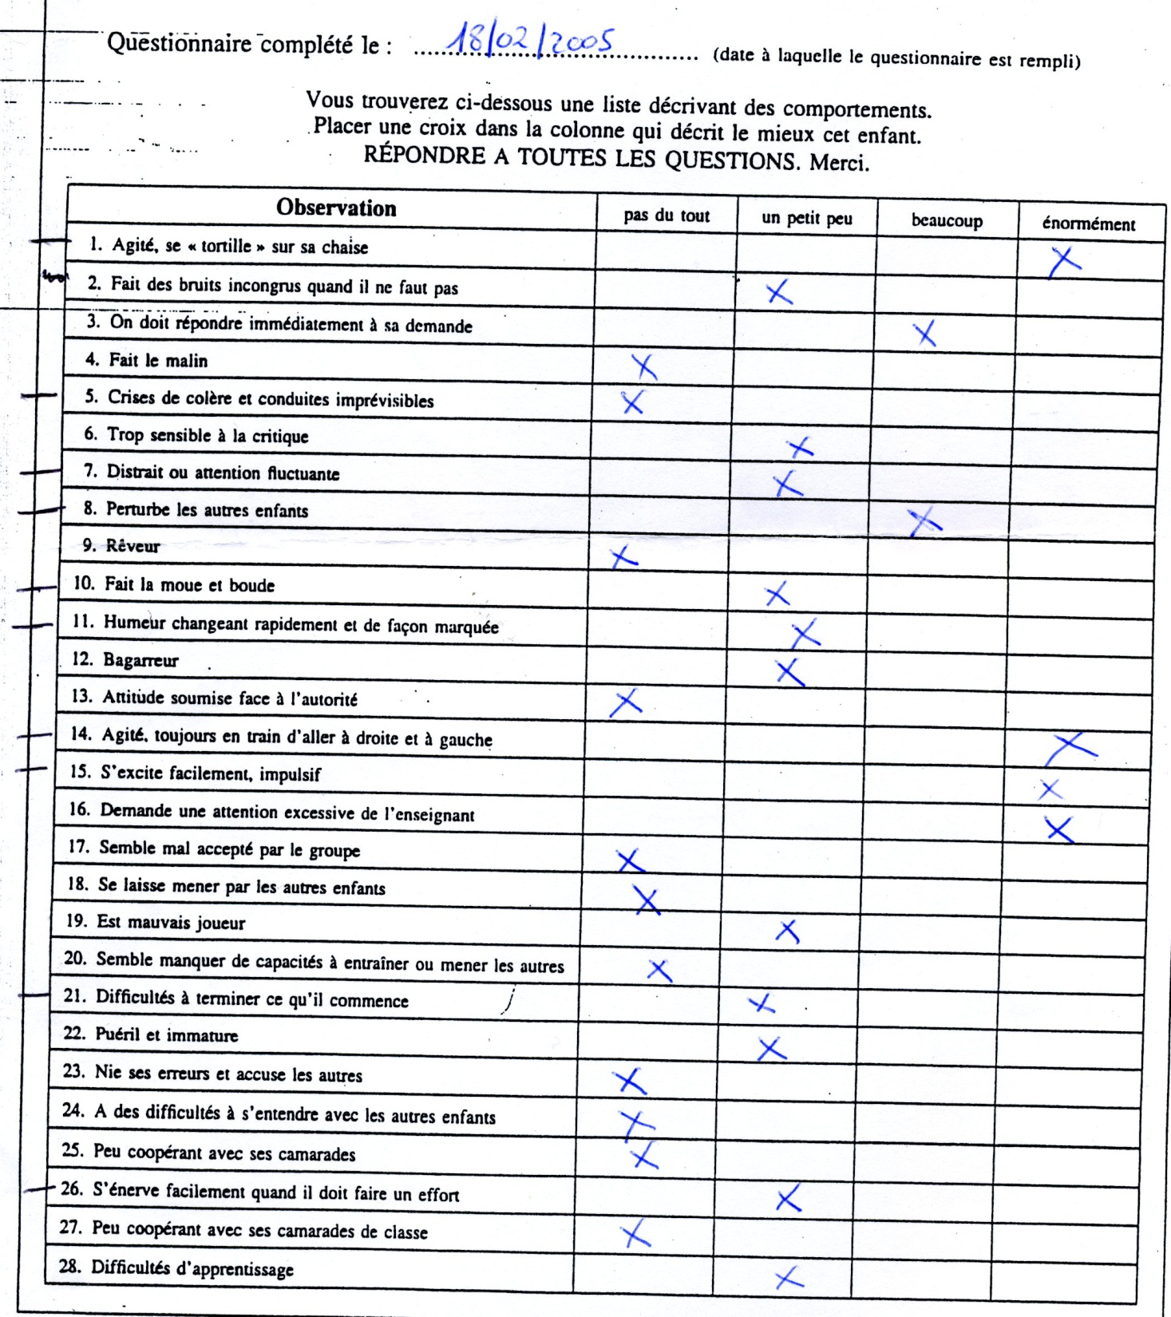

Slide 30
Conséquences
Difficultés relationnelles et d’intégration : rejet, pas d’amis
Faible estime de soi, anxiété
Troubles du sommeil
Conduites à risque : pour eux-mêmes, pour les autres

